Slide 1
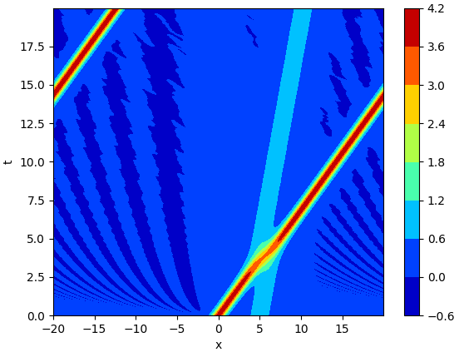
Projet Différences Finies : Soliton & KdV Equation
LPHYS1303 - Simulation Numérique en Physique
Duynslaeger Sacha : 50951900 Léonard Guillaume : 16321800

Slide 2
Qu’est-ce qu’un soliton ?

Slide 3

$$\frac{du}{dt}+u\frac{du}{dx}+δ^{2}\frac{d^{3}u}{dx^{3}}=0$$

Slide 4
Schéma Upwind
Consistance
Stencil
Conditions de stabilité

Slide 5
Schéma Leapfrog
Consistance
Ordre de convergence

Slide 6
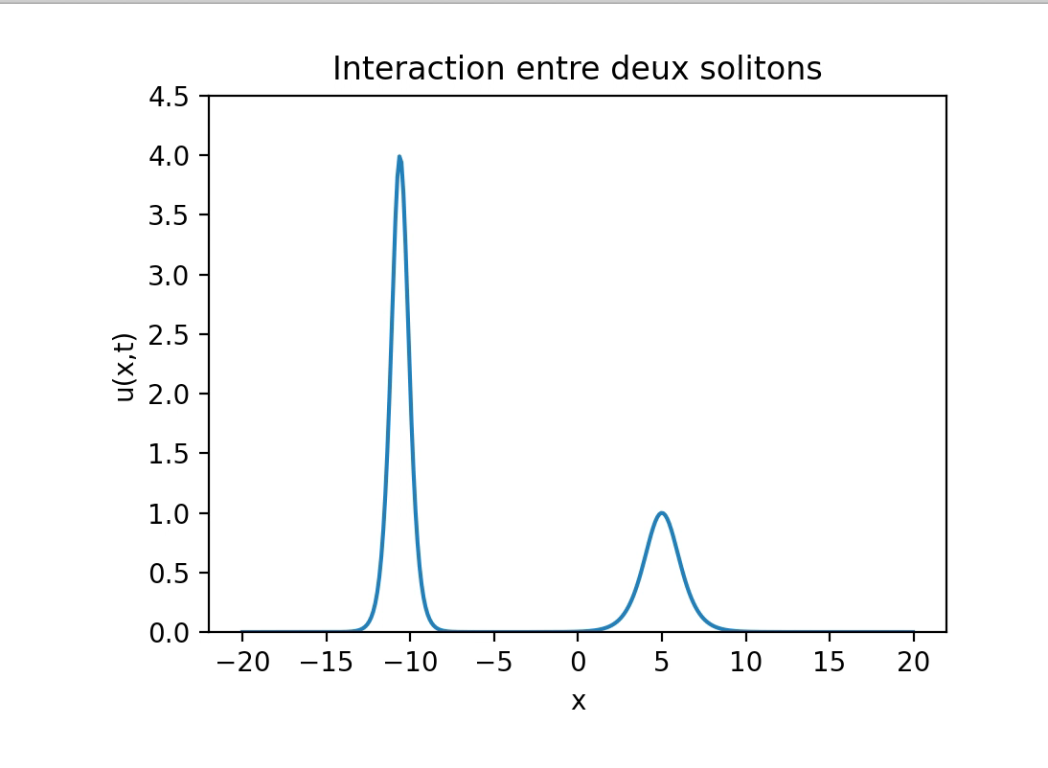
Visualisation

Slide 7
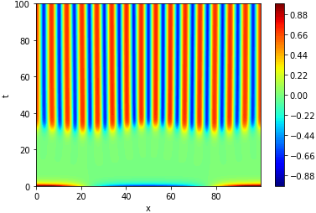
Projet Méthodes spectrales: Formation de pattern dans l'équation de Swift-Hohenberg
LPHYS1303 - Simulation Numérique en Physique
Duynslaeger Sacha : 50951900 Léonard Guillaume : 16321800

Slide 8
Méthode numérique

Slide 9
Reproduction de la figure de l’énoncé

Slide 10
Influence de r
Sur l’amplitude
Sur la longueur d’onde

Slide 11
Influence de L
Sur l’amplitude
Sur la longueur d’onde

Slide 12
Caractérisation de la bifurcation

